Slide 1
第三章 常用数学模型及建模方法
§3.2 数据处理与拟合模型(3)

Slide 2
多元统计分析介绍
典型相关分析
主成分分析
因子分析
方差分析
聚类分析

Slide 3
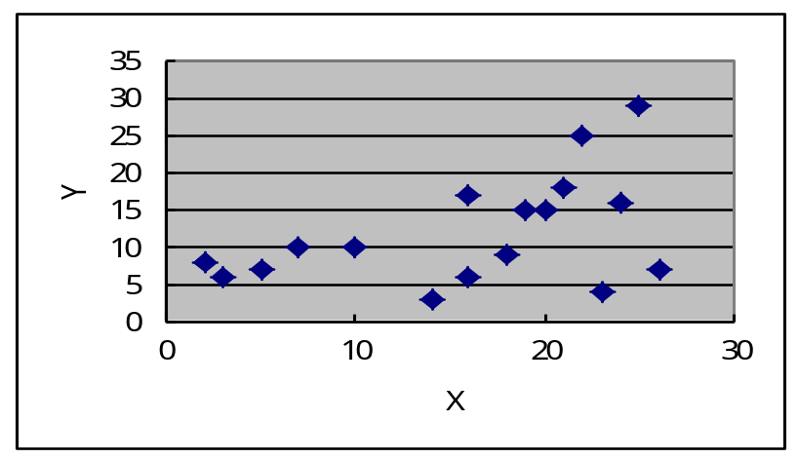
典型相关分析
变量间的相互关系
◆确定性的函数关系 Y=f (X)
例、真空中自由落体下降中时间与高度关系。
◆不确定性的统计关系—相关关系
Y= f（X）+ε (ε为随机变量)
例、一页纸从高楼上下落中时间与高度关系。
◆没有关系
变量间关系的图形描述：
坐标图(散点图)

Slide 4
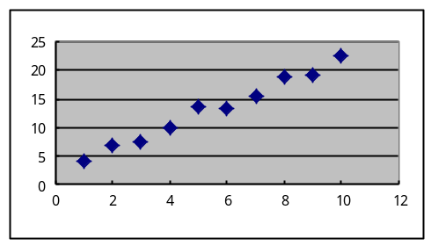
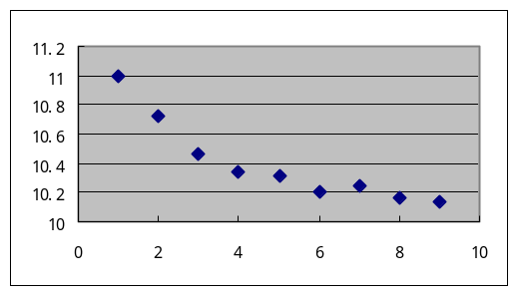
相关关系的类型
● 从涉及的变量数量看
  简单相关（一对一） 复相关（多对一）
  典型相关（多对多）
● 从变量相关关系的表现形式看
线性相关——散布图接近一条直线(左图)
非线性相关——散布图接近一条曲线(右图)

Slide 5
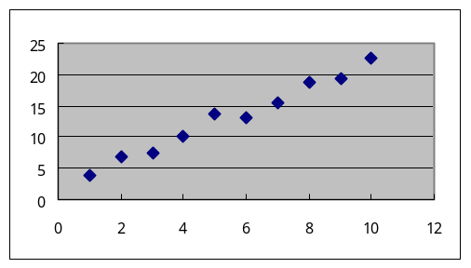
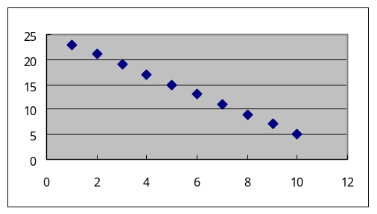
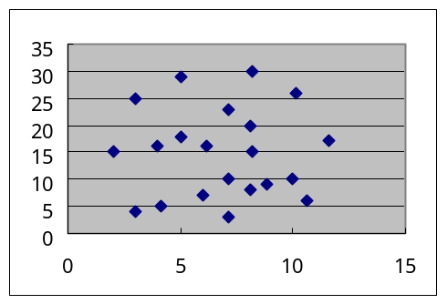
相关关系的类型
● 从变量相关关系变化的方向看
正相关——变量同方向变化 A
同增同减 (A)
负相关——变量反方向变化
一增一减 (B) B
● 从变量相关的程度看
完全相关 (B)
不完全相关 (A) C
不相关 (C)

Slide 6
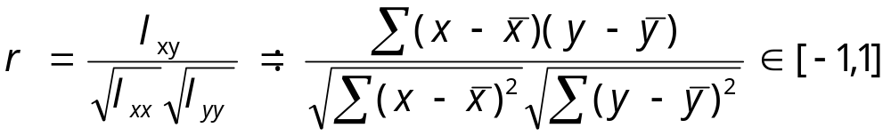
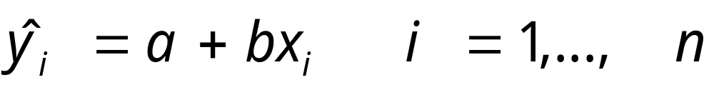
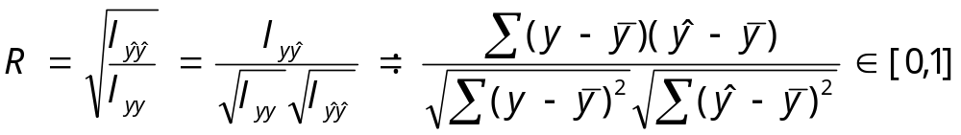
x与y的相关性由简单相关系数确定
x =(x₁,…,x_{p})与y的相关性由复相关系数确定
|r|, R越接近1，越相关。需要进行显著性检验。

Slide 7
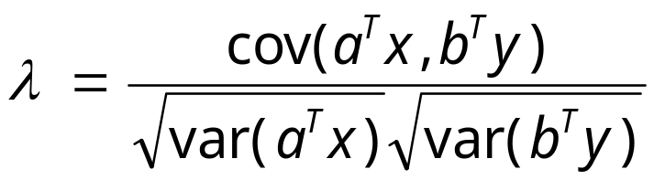
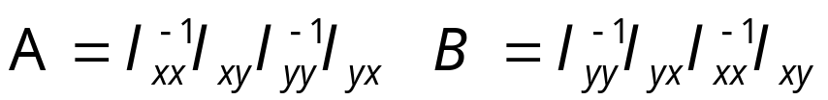


典型相关分析canonical correlation analysis
为确定x=(x₁,…,x_{p})与y=(y₁,…,y_{q})之间的相互关系；
求a=(a₁,…,a_{p}), b=(b₁,…,b_{q}) 使得相关系数最大。
得到a，b分别是矩阵
对应于同一特征值 的特征向量。
设矩阵A的秩为r ，于是得到r对典型变量
和典型相关系数

Slide 8
相关分析与回归分析的联系
●共同的研究对象：都是对变量间相关关系的分析
●只有当变量间存在相关关系时，用回归分析去寻求相关的具体数学形式才有实际意义
●相关分析只表明变量间相关关系的性质和程度，要确定变量间相关的具体数学形式依赖于回归分析
● 相关分析中相关系数的确定建立在回归分析的基础上

Slide 9
实例. 分析高中生入学考试数学和英语成绩x=(x1,x2)与高中一年级数学和英语成绩y=(y1,y2)之间的相互关系
>> x=[115 35 75 85 75 55 85 105 75;90 30 90 70 50 60 40 60 100 50];
>> y=[80 20 50 30 30 60 30 60 80 30;95 35 85 55 25 75 85 55 95 65];
>> [A B r U V]=canoncorr(x',y')
A = 0.0165 0.0733
0.0290 -0.0676
B = 0.0420 0.0463
0.0040 -0.0566
r = 0.8347 0.4641

Slide 10
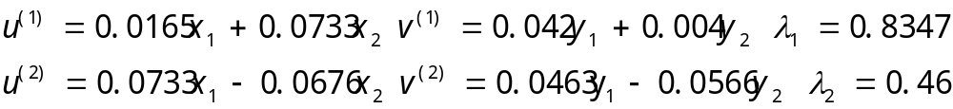
由数据计算得到第一、第二对典型变量。
第一对典型变量说明两门成绩“总和”，第一典型系数较大，说明入学的与第一年的成绩“总和”高度相关；第二对典型变量说明两门成绩“均衡度”，第二典型系数较小，说明入学的与第一年的成绩“均衡度”偏弱相关。

Slide 11
2. 主成分分析
例. 评价企业优劣等级，要考虑很多指标：固定资产、流动资金、产值、利润、管理水平、技术力量、工人素质、厂区环境、节能环保等等上百个变量。如何寻找少量的几个综合变量代替原来的众多的变量？
主成分分析的目的：
一、简化数据结构(降维)；
二、揭示变量间的关系。
x₂
y₁
y₂
x₁

Slide 12
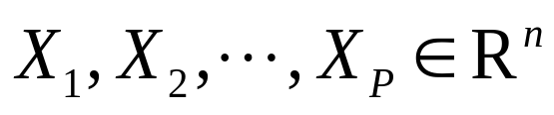
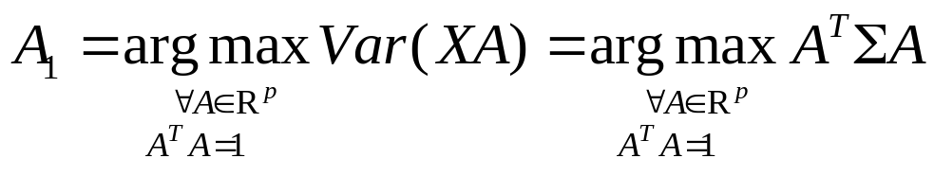

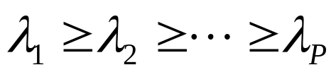

主成分分析的数学模型
设有n个样本，每个样本p个指标，
的线性组合形成新的p个综合变量
求单位向量A₁使得Y₁的方差Var(Y₁)=Var(XA₁)最大，
因此，
其中
是样本的协方差矩阵，是p阶对称方阵矩阵，由高等数学已知它有p个实特征值，
A₁就是Σ的相应于λ₁的单位特征向量，所以

Slide 13
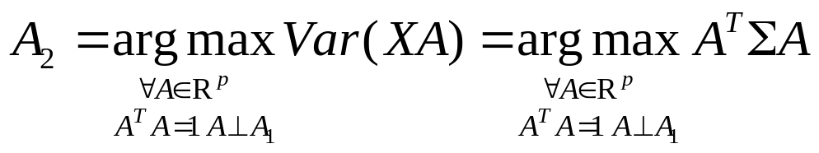
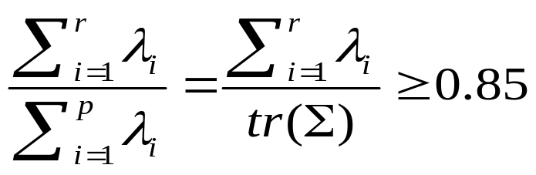
如果Y₁不足以反映X的信息，则求Y₂与Y₁不相关且方差最大，因为
所以取
即取对应于Σ的第二大特征值λ₂的单位特征向量，则Y₂:=XA₂满足要求。如此下去，通常取满足
的最小r(<p)个综合变量（主成分）就够了，称此比例数为前r个主成分的累计贡献率。

Slide 14
例. 对10名初中男生的身高、胸围、体重数据做主成分分析
>> x=[149.5 162.5 162.7 162.2 156.5 156.1 172 173.2 159.5 157.7; 69.5 77 78.5 87.5 74.5 74.5 76.5 81.5 74.5 79; 38.5 55.5 50.8 65.5 49 45.5 51 59.5 43.5 53.5];
>>[ndim,prob]=barttest(x',alpha)
ndim = 3
prob = 0.0000 0.0011

Slide 15
covx=cov(x')
covx =51.7454 18.9867 34.4192
18.9867 23.4556 36.1956
34.4192 36.1956 61.6957
[pc,variance,explained]=pcacov(covx)
pc =0.5592 0.8277 0.0480
0.4213 -0.3335 0.8434
0.7140 -0.4514 -0.5352
variance = 110.0041 25.3245 1.5680
explained = 80.3556 18.4990 1.1454

Slide 16
分析结果：
y₁=0.56x₁+0.42x₂+0.71x₃ 身材是否魁梧
y₂=0.83x₁-0.33x₂-0.45x₃ 体型是否瘦高
y₃=0.05x₁+0.84x₂-0.54x₃ 可以忽略

Slide 17
3. 因子分析(Factor analysis)
因子分析是主成分分析的推广，因子分析的主要目的是用几个因子（不可观测的隐性变量）来描述可以观测的显在变量。 比如说学生的学习成绩可以表示成学生的态度、认识、爱好、能力、智力等不可直接观测的潜在变量的线性组合。
因子分析的目的是研究一种假设的结构，用 k 个假设的公共因子来说明 p 个变量之间的相互依赖结构。因子分析带有很大的主观性，不但需要客观的复杂的计算，还需要经过主观思维的加工补充，是一种探索性研究。

Slide 18
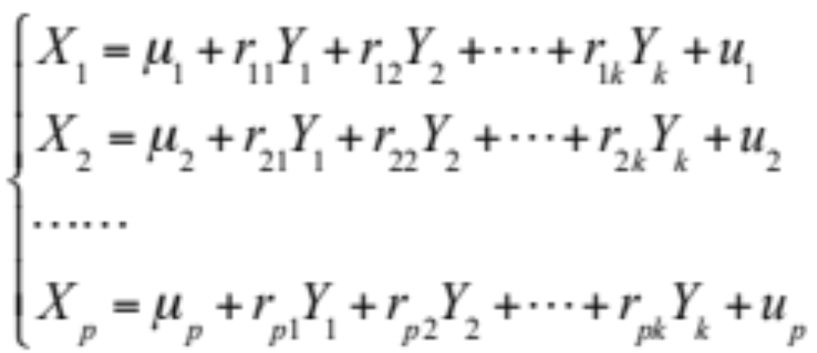
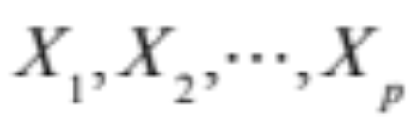
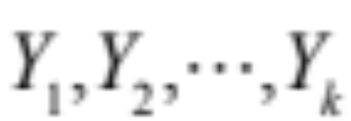
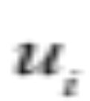
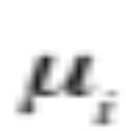
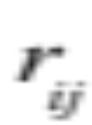
设有p 个指标，因子分析数学模型为：
是已标准化的可观测的评价指标。
是不可观测的公因子，其含义要根据具体问题来解释。
特殊因子，它与公共因子相互独立，服从正态分布
总平均
因子负荷，反映了因子对指标的贡献程度

Slide 19
4. 方差分析(ANOVA)(analysis of variance)
检验多个总体均值是否相等.
例如，分工对薪金的影响，或学历对薪金的影响
  称一个分类型变量为一个因素。
  单因素方差分析涉及一个分类的自变量；双因素方差分析涉及两个分类的自变量；多因素方差分析涉及多于两个分类的自变量。
  一个分类型变量有多个不同取值，称为不同水平。
  例如，分工有2个水平（管理1，技术0）；学历有3个水平（中学1, 大学2, 研究生3 ）

Slide 20
例. 建立数学模型，分析软件开发公司技术人员与管理人员的薪金的合理性，并作为新聘用人员薪金参考。
46人的薪金：
13876,11608,18701,11283,11767,20872,11772,10535,12195,12313,14975,21371,19800,11417,20263,13231,12884,13245,13677,15965,12366,21352,13839,22884,16978,14803,17404,22184,13548,14467,15942,23174,23780,25410,14861,16882,24170,15990,26330,17949,25685,27837,18838,17483,19207,19346.
资历z： 1,1,1,1,1,2,2,2,2,3,3,3,3,4,4,4,4,5,5,5,6,6,6,6,7,8,8,8,8,10,10,10,10,11,11,12,12,13,13,14,15,16,16,16,17,20.
分工x（管理1，技术0）： 1,0,1,0,0,1,0,0,0,0,1,1,1,0,1,0,0,0,0,1,0,1,0,1,1,0,1,1,0,0,0,1,1,1,0,0,1,0,1,0,1,1,0,0,0,0.
学历l(中学1,大学2,研究生3 )：
1 3 3 2 3 2 2 1 3 2 1 2 3 1 3 3 2 2 3 1 1 3 2 2 1 2 1 3 1 1 2 3 2 2 1 2 3 1 2 2 3 2 2 1 2 1

Slide 21
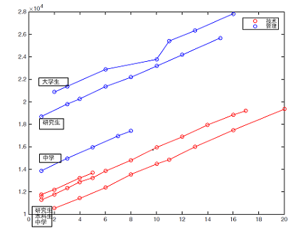
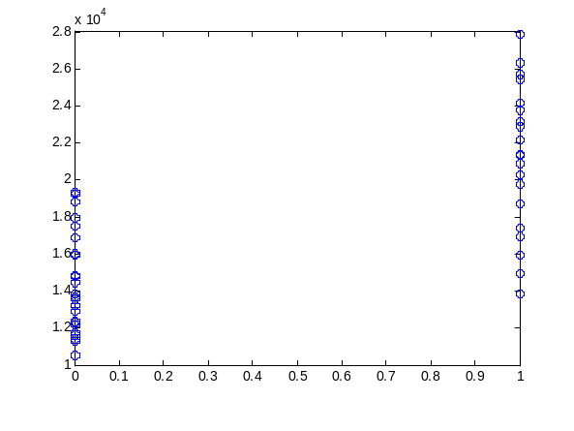
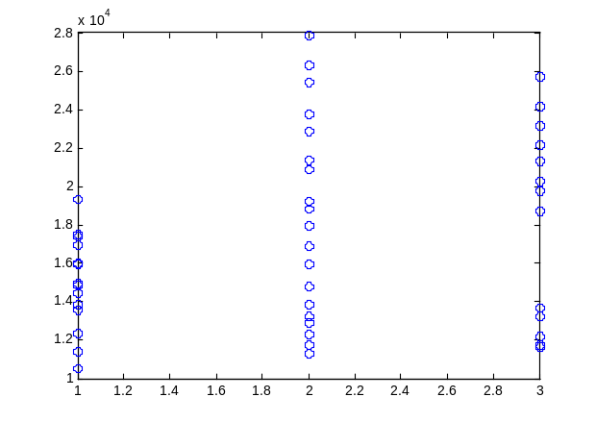
散点图

Slide 22
方差分析的基本思想和原理
1. 仅从散点图上观察还不能提供充分的证据证明不同的分工之间有显著差异
  这种差异也可能是由于抽样的随机性所造成的
2. 需要有更准确的方法来检验这种差异是否显著，也就是进行方差分析
  所以叫方差分析，因为虽然我们感兴趣的是均值，但在判断均值之间是否有差异时则需要借助于方差
  这个名字也表示：它是通过对数据误差来源的分析判断不同总体的均值是否相等。因此，进行方差分析时，需要考察数据误差的来源

Slide 23
方差分析的基本假定
1. 每个总体都服从正态分布
  对于因素的每一个水平，其观察值是来自正态分布总体的简单随机样本
2. 各个总体的方差必须相同
  对于各组观察数据，是从具有相同方差的总体中抽取的
3. 观察值是独立的
即假设 y_{ij} =u_{i} +ε_{ij} i=1,2, 3,4， j=1,…,m_{i}
ε_{ij} ~N(0, σ ²)

Slide 24
利用假设检验：
  原假设H₀ :m₁ =m₂ =m₃ =m₄ 成立，则不存在类别差异，意味着每个样本都来自均值为 μ、方差为σ ²的同一正态分布总体；
  否则，至少有一个总体的均值是不同的, 样本分别来自均值不同的四个正态总体。
f(X)
X
μ₁ = μ₂ = μ₃ = μ₄
f(X)
X
μ₃ ≠ μ₁ ≠ μ₂ ≠ μ₄

Slide 25
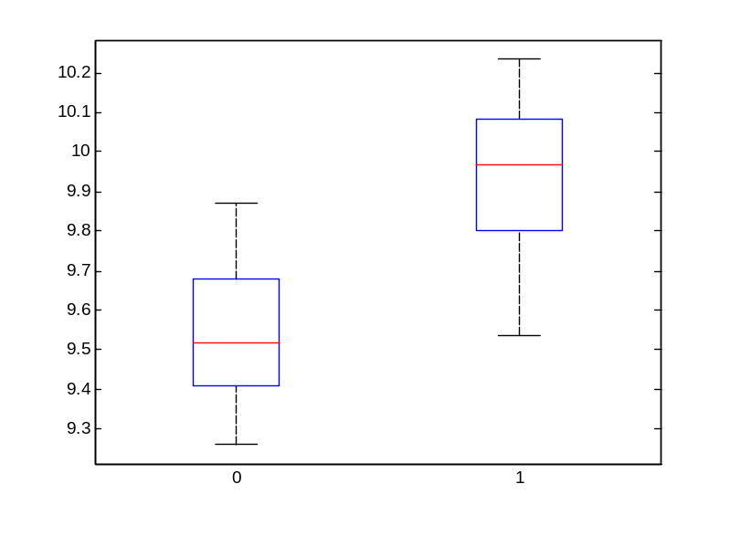
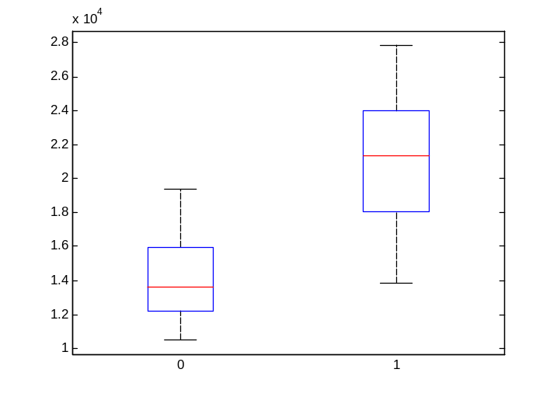
不同分工x（管理1，技术0）对薪金y是否有显著影响？
统计初步描述
>> plot(x,y,'o')
>> boxplot(y,x)
>> boxplot(log(y),x)

Slide 26
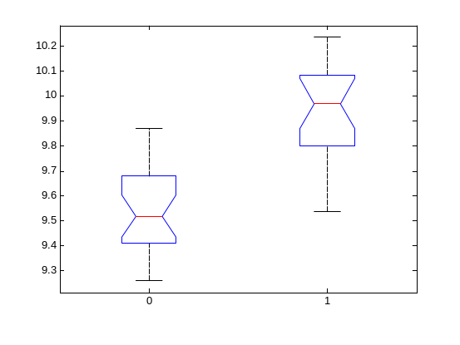
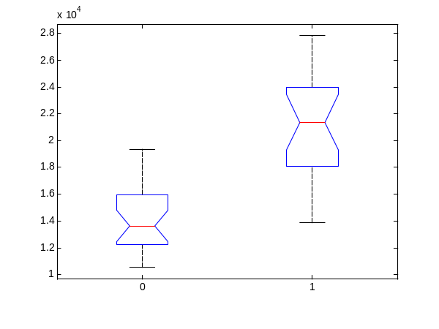
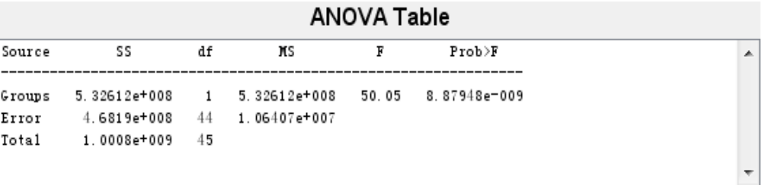
二水平单因素方差分析
假设 logy_{ij} =u_{i} +ε_{ij} i=1,2, j=1,…,m_{i}
ε_{ij} ~N(0, σ ²)
>> anova1(log(y),x)
ans = 9.9149e-009
>> anova1(y,x)
ans = 8.8795e-009接受原假设的概率很小，因此拒绝原假设。结论：分工对薪金有显著影响。

Slide 27
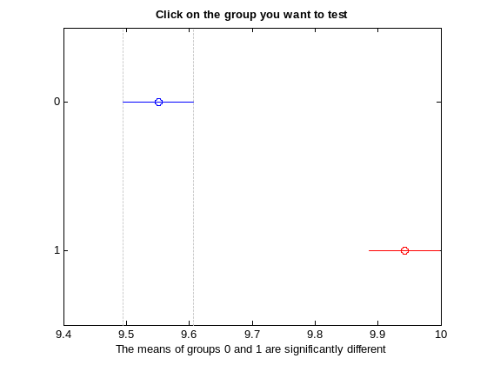
方差分析
Log(y)=a+bx b=0.3908 a=9.5512
>>[p,c,s]=anova1(log(y),x);
>> [c,m]=multcompare(s)%多重比较
c =1.0000 2.0000 -0.5027 -0.3908 -0.2790
m =
9.5512 0.0366
9.9420 0.0417
>> exp(m)
ans = 1.0e+004 *
1.4061 0.0001
2.0786 0.0001
Notes:
第1组-第2 组的均值为-0.3908，置信区间为[-0.5027,-0.279]
第一组均值为9.5512，标准差为0.0366
第二组均值为9.942=9.5512+0.3908，标准差为0.0417
取指数还原后得到
第一组均值为14061，标准差为0.1
第二组均值为20786，标准差为0.1

Slide 28
对离散变量的回归分析
Log(y)=a+bx b=0.3908 a=9.5512
>>a=[ones(size(x‘)) x'];
>>[b,bin,r,rin,state]=regress(log(y'),a);
b=9.5512 0.3908
>>exp(b(1))
ans = 1.4061e+004%=u₁
>>exp(b(1)+b(2))
ans = 2.0785e+004%=u₂

Slide 29
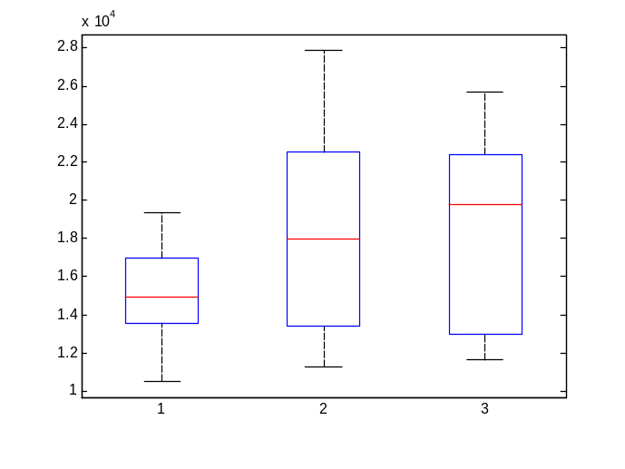
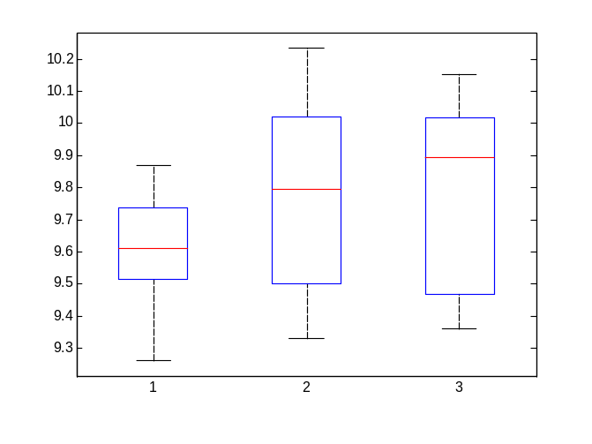
学历l（中学1，大学2，研究生3）不同对薪金是否有显著影响？
>> plot(x,y,'o')
>> boxplot(y,x)
>> boxplot(log(y),x)

Slide 30
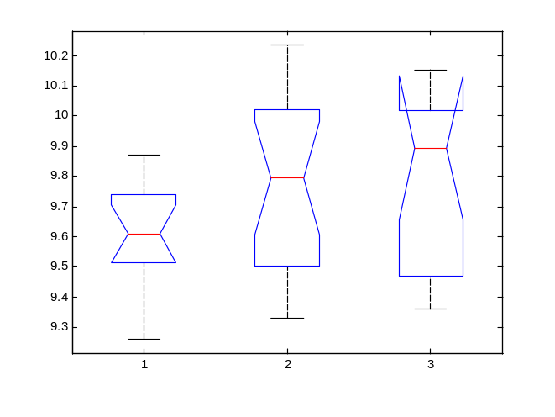
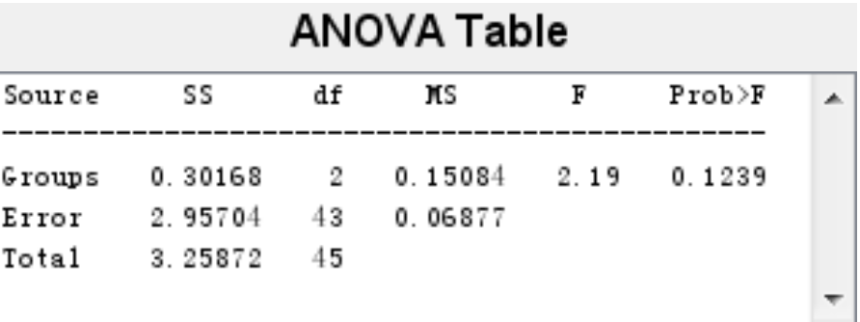
三水平单因素方差分析
假设 logy_{ij} =w_{i} +ε_{ij} i=1,2, 3， j=1,…,m_{i}
ε_{ij} ~N(0, σ ²)
>> anova1(log(y),l)
ans = 0.1239%没有显著影响，接受原价假设

Slide 31
同时考虑分工和学历对薪金的影响
双因素方差分析
假设 logy_{ijk} =u+v_{i} +w_{j}+ε_{ijk} i=1,2, j=1,2,3, k=1,…,m_{ij}
ε_{ijk} ~N(0, σ ²)
双因素简单可加模型 Log(y)=a+a₁x+a₂z1+a₃z2
>> z1=l-1>0;
>> z2=l-3<0;
>> a=[ones(size(x')),x',z1',z2'];
>> [b,bin,r,rin,s]=regress(log(y'),a);
s = 0.6041 21.3648 0.0000 0.0307
b =9.3609 0.3945 0.1713 0.0969
Notes:
l=1 z1=0,z2=1
l=2 z1=1,z2=1
l=3 z1=1,z2=0

Slide 32
假设 logy_{ijk} =u+v_{i} +w_{j}+t_{ij}+ε_{ijk}
i=1,2, j=1,2,3, k=1,…,m_{ij}
ε_{ijk} ~N(0, σ ²)
双因素交互作用模型Log(y)=a+a₁x+a₂z1+a₃z2+a₄x*z1+a₃x*z2
>> a=[ones(size(x')),x',z1',z2',(x.*z1)',(x.*z2)'];
>> [b,bin,r,rin,s]=regress(log(y'),a);
>> s = 0.7240 20.9862 0.0000 0.0225
>> b = 9.3978 0.1753 0.0333 0.1630 0.3836 -0.0692

Slide 33
同时考虑分工、学历、资历对薪金的影响
协方差分析
假设 logy_{ijkh} =u+v_{i} +w_{j}+t_{ij}+az_{h}+ε_{ijkh}
i=1,2, j=1,2,3, k=1,…,m_{ij} h=1,…,m
ε_{ijkh} ~N(0, σ ²)
交互作用模型log(y)=a+a₁x+a₂z1+a₃z2+a₄x*z1+a₅x*z2+a₆x*z
>> a=[ones(size(x')),x',z1',z2',(x.*z1)',(x.*z2)',z'];
>> [b,bin,r,rin,s]=regress(log(y'),a);
>> s = 0.9871 496.2196 0.0000 0.0011
>> b = 9.2663 0.2042 0.0876 -0.0020 0.2132 0.0561 0.0297

Slide 34
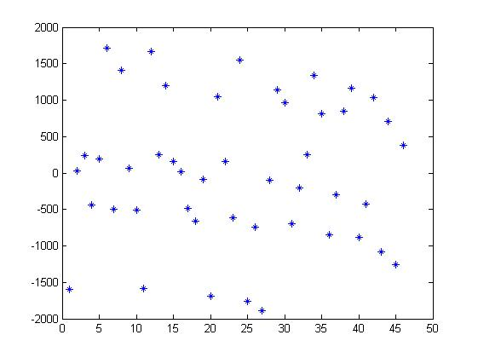
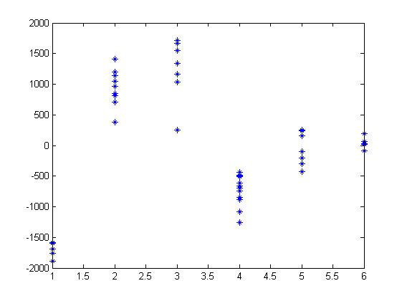
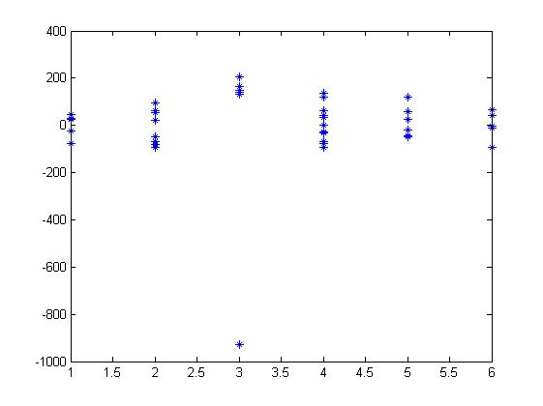
3因素简单可加协方差模型 的残差分析log(y)=a+a₁x+a₂z1+a₃z2+a₄z
残差图1.横坐标为序列号
残差图2.横坐标按6类人（1）高中管理人员（2）高中技术人员（3）本科管理人员（4）本科技术人员（5）研究生管理人员（6）研究生技术人员
3因素交互作用协方差模型log(y)=a+a₁x+a₂z1+a₃z2+a₄x*z1+a₅x*z2+a₆z
的残差图3 有明显改进，只有一个异常点。

Slide 35
5. 聚类分析
聚类分析是将数据进行分类，使得同一个类中的对象有很大的相似性，不同的类间有很大的相异性。
类型：对样本分类（Q-型聚类）或对指标分类（R-型聚类）。
方法：动态聚类，模糊聚类，Kohonen聚类法， BIRCH聚类法。
例. 将下面5个人
进行分类：
No | 身高（cm） | 体重（kg） | 性别 | 职业
1 | 170 | 61 | w | 工人
2 | 168 | 60 | w | 干部
3 | 173 | 65 | m | 工人
4 | 175 | 64 | m | 干部
5 | 169 | 62 | m | 教授

Slide 36
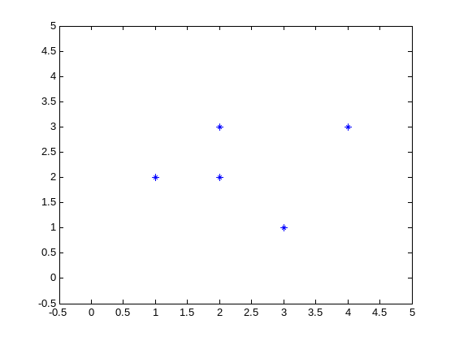
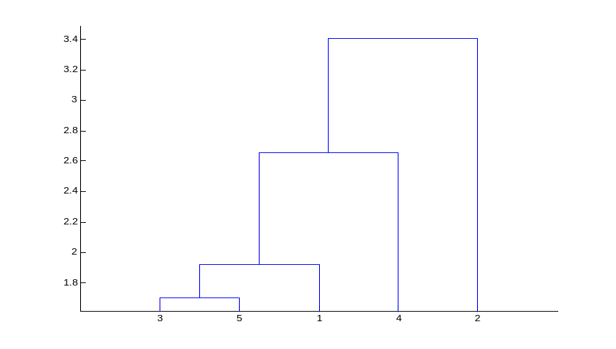
系统聚类 MATLAB指令
>> x=[1 2;4 3;2 3;3 1;2 2]
>> y=squareform(pdist(x))%欧氏距离
y = 0 3.1623 1.4142 2.2361 1.0000
3.1623 0 2.0000 2.2361 2.2361
1.4142 2.0000 0 2.2361 1.0000
2.2361 2.2361 2.2361 0 1.4142
1.0000 2.2361 1.0000 1.4142 0
>> z=linkage(y)%最短距离
>> [H,T]=dendrogram(z)

Slide 37
第四次课后作业：选作一道题
1. 建立数学模型，分析软件开发公司技术人员与管理人员的薪金的合理性，并作为新聘用人员薪金参考。
2. 学习多元统计一种方法，并用于分析第三次课后作业中的一个问题。例如。入学成绩和学校资源对毕业生能力的影响；针对一种人群，分析影响其主观幸福感的主要因素。

